Slide 1
Изправителни схеми. Филтри.
Технически Университет Варна
Катедра „Електронна техника и микроелектроника“
Дисциплина :
“Компютърна електроника”
VI
Проф. Венцислав Вълчев
2016

Slide 2
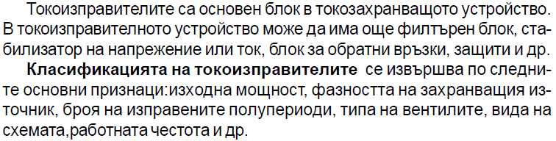
Предназначение на токоизправителните схеми

Slide 3
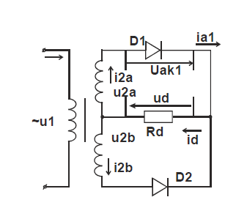
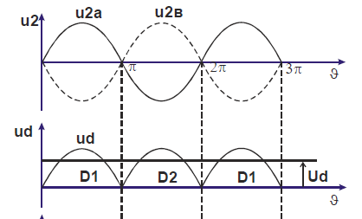
Токоизправител със средна точка на трансформатора

Slide 4
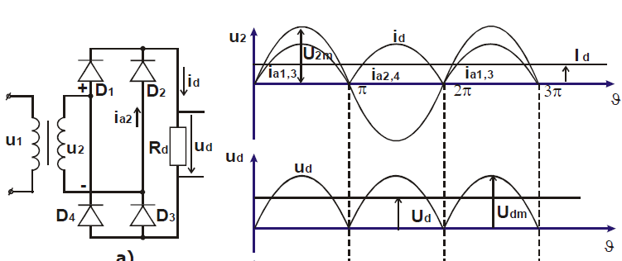
Токоизправител, схема Грец

Slide 5
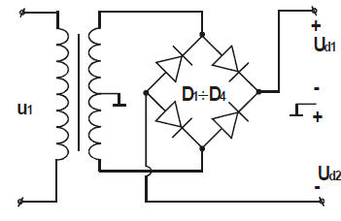
Схема Грец за двуполярно захранване

Slide 6
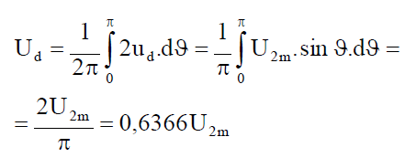
Средна стойност на изправеното напрежение

Slide 7
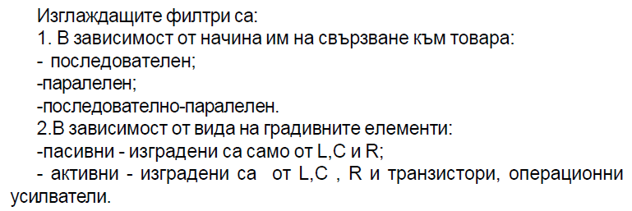
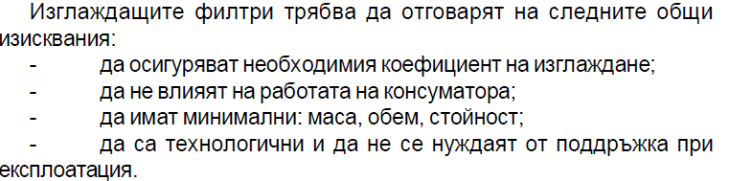
Изглаждащи филтри

Slide 8
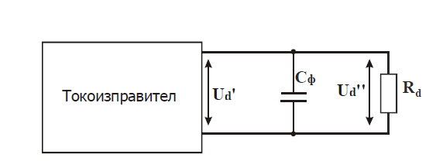
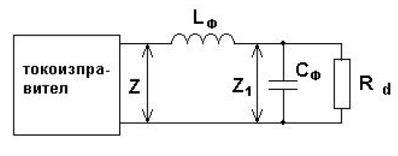

Видове филтри

Slide 9
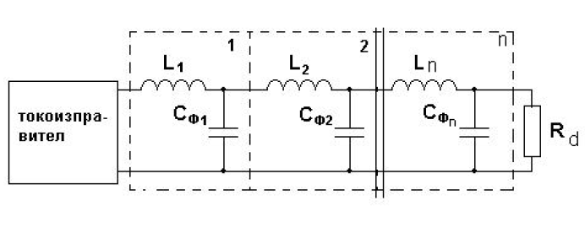
Многозвенни филтри

